Slide 1

上海财经大学商学院
曾晓洋
第3讲
营销信息系统、环境和需求预测

Slide 2
市场营销信息系统
内部报告系统
营销情报系统
营销调研系统
营销决策支持系统

Slide 3
改进情报质量和数量的方式：
训练和鼓励销售人员
激励生意合作伙伴
聘用外部专业人员
内部与外部网络
建立顾客咨询小组
利用政府数据资源
从调研公司和供应商处购买信息
通过互联网收集情报
获取渠道
改进方式
营销情报
管理
情报使用
在线研究方式
情报传播

Slide 4
分析宏观环境
时尚、趋势、大趋势
营销者可通过以下方式发现许多机会：
确定趋势（方向或有动力和持续性的时间的结果）
确定大趋势（主要的、有长远影响的社会、经济、政治和技术变化）

Slide 5
改变商业面貌的趋势
经济活动中心的巨大变化
公共部门活动的增加
消费者行为的比特化
科技关联性
缺乏训练有素的人才
对自然资源的需求增加
全球产业新结构的显现
信息无处不在
管理从艺术向科学的转变
对大型商业活动的监察增加

Slide 6
影响企业营销的宏观环境
人文环境
政治法律环境
经济环境
技术环境
社会文化环境
自然环境

Slide 7
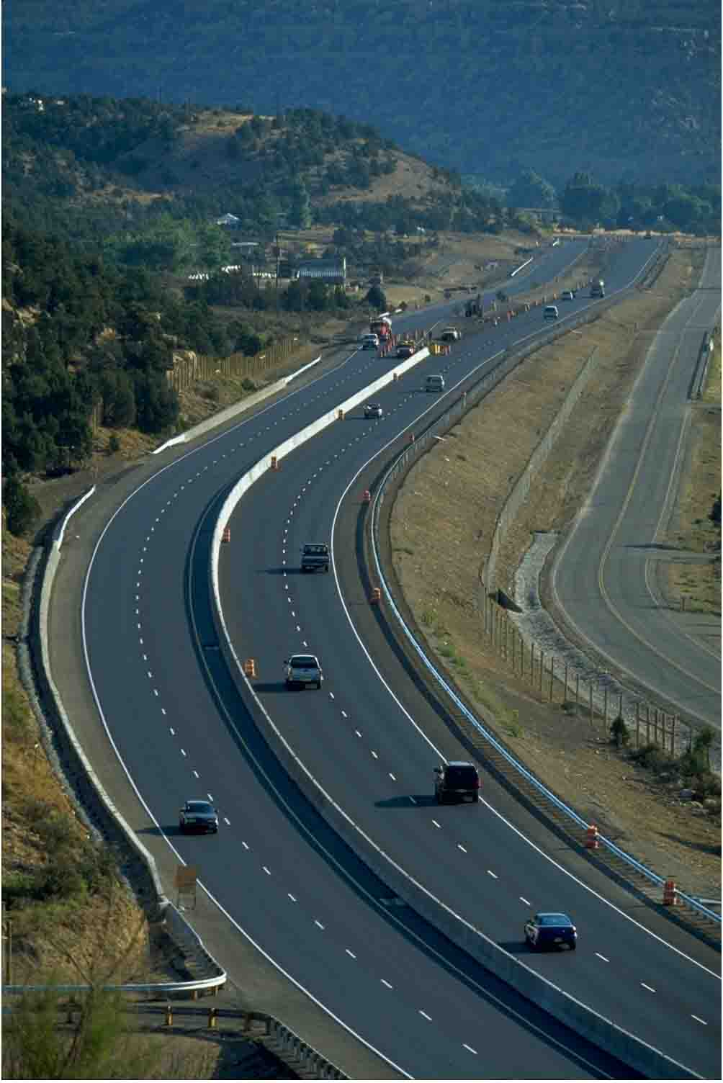
自然环境
原材料短缺
能源消耗的增加
反对污染的压力
政府的环保行为

Slide 8
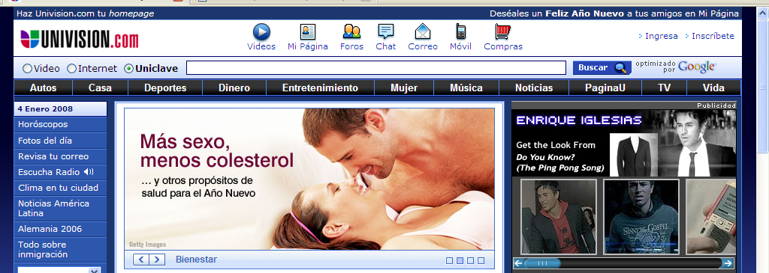
人文环境（人口环境）
人口增长
人口年龄组合
种族市场
教育水平
家庭类型
人口的地理迁移

Slide 9
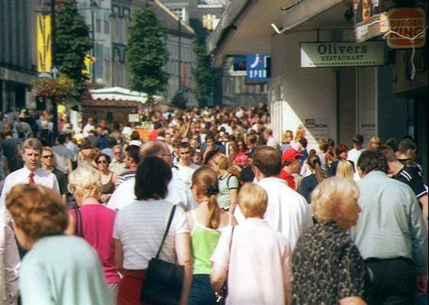
社会文化环境
对自己的看法
对他人的看法
组织观
社会观
自然观
宇宙观

Slide 10
以环保程度细分消费者
纯绿群(15%)
拥绿群(18%)
随流群(17%)
梦绿群(13%)
躲绿群 (23%)
漠绿群 (13%)

Slide 11
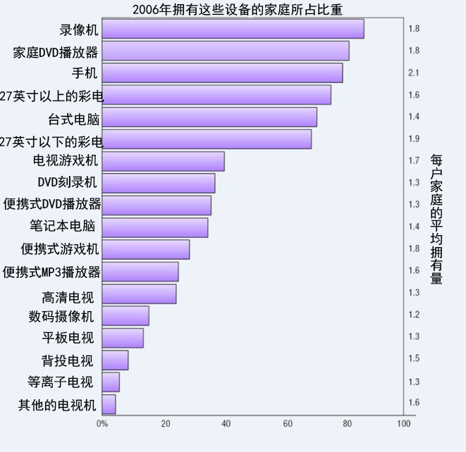
技术环境
变革步伐加快
无限的创新机会
变化着的研发预算
变革的监管力度加大

Slide 12
与IT有关的改变企业面貌的大趋势
移动（1G到5G、6G……）
社交
云
大数据
人工智能
这些趋势会共同创造出自互联网诞生以来最大规模的技术变革。成功的企业会利用这些技术来转变业务模式。

Slide 13
微观环境（直接营销环境）
对企业营销能力构成直接影响的各种力量。
竞争者
企业
顾客
供应商
营销中介
营销
活动
公众

Slide 14
市场需求
两种需求类型：市场需求和公司需求。
为了衡量现有需求，公司要努力确定总体市场潜量、地区市场潜量、行业销售额和市场份额。
为了确定未来的需求，公司要调查购买者的意图，征求销售团队的意见，收集专家的建议，分析过去的销售额，或者进行市场测试。
数学模型、先进的统计技术、计算机数据收集对各类需求和销售预测都非常重要。

Slide 15
市场需求测量
市场潜量
有效市场
目标市场
渗透市场

Slide 16
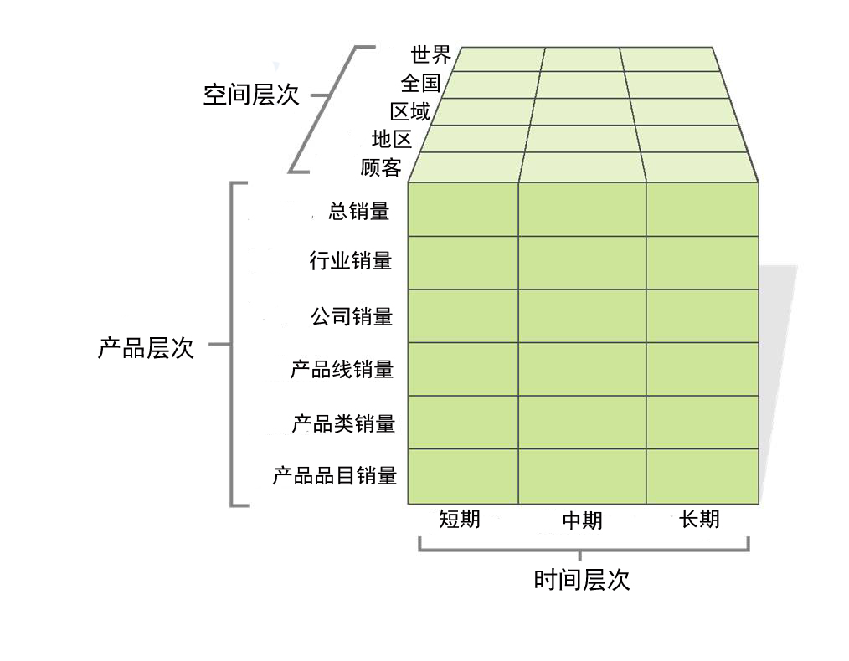
需求测量的90种类型（6×5×3）

Slide 17
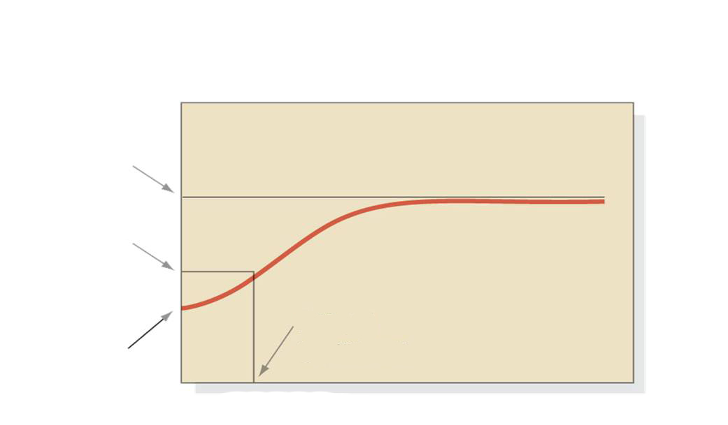
市场需求函数
（A）作为行业营销费用函数的市场需求
（假设在一个特定的营销环境下）
特定时期的市场需求
市场
潜量Q₂
市场
潜量Q₂
特定时期的市场需求
市场
预测Q_{F}
计划费用
市场
最低量Q₁
行业营销费用

Slide 18
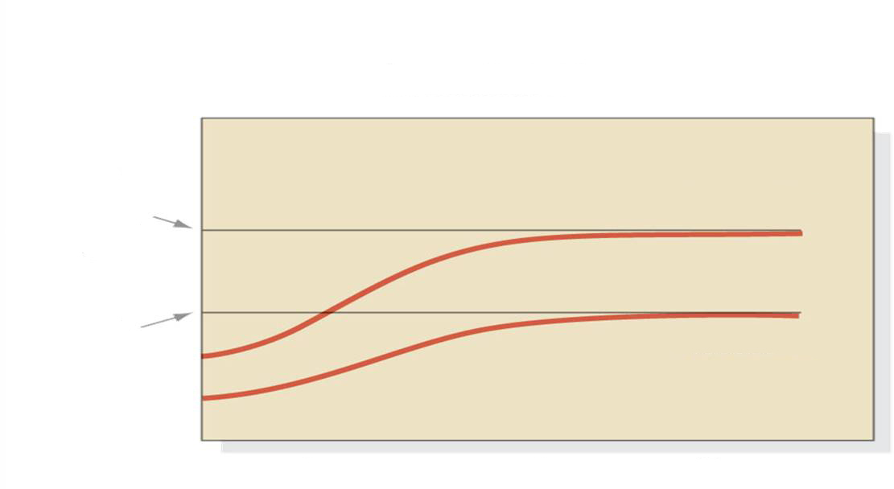
市场需求函数
（B）作为行业营销费用函数的市场需求
（假设在两个不同的环境下）
市场潜量
（繁荣期）
繁荣期
衰退期
市场预测
（衰退期）
行业营销费用

Slide 19
市场演变阶段
出现阶段
成长阶段
成熟阶段
衰退阶段

Slide 20
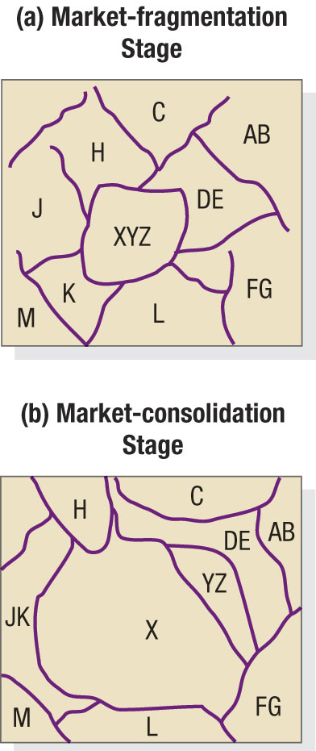
成熟阶段的战略
（A）市场分割阶段
（B）市场合并阶段

Slide 21
估计未来需求
人们说什么
预测的基础
人们正在做什么
人们已经做了什么

Slide 22
定性预测方法
消费者购买意图调查法
使用“购买概率尺度”
销售人员意见综合调查
使用加权平均法
专家意见法
小组讨论法
个人估计汇总法
德尔斐法

Slide 23
定量预测方法
时间序列分析
基于连续记录的历史销售数据
指数平滑法
将过去一段时间的销售平均值与最近的销售数据相结合，并赋予最近时段销售额较高权重
统计需求分析
分析刺激变量与预测变量之间的因果关系
计量经济分析
建立一组描述预测体系的方程式并进行统计参数的检验

